Slide 1
게시판 기능
조동찬

Slide 2

목차
Mvc2
01
1)Repository
2)Service
-test
3)Controller
4)View
깃 허브
02
1) 링크

Slide 3
소개
배운것을 통해 무엇을 만들어 볼까?
생각을 많이 해 보았습니다, 매번 만들기위해 아이디어를 내 보고 이거 좋다 싶어서 어떻게 구현하고 어떻게 짜면 좋을까?,,, 객체와 화면을 그림판에 간단히 그려보며 생각을 끝내면 생각보다 할게 많아서,,, 몇번을 포기했습니다, 그럼 간단한 crud의 기능인 게시판기능을 만들어보고 거기에 기능을 붙여보는것은 어떨까?,,,
두번째 드는 생각이 맘에 들어 몇번 게시판을 만들어 보았습니다, 하지만 진행할수록 처음

Slide 4
소개
@GetMapping("/board/boardnum/{boardId}/edit")
만들때는 모르고 작성한것이 나중에 한달뒤에 더 공부하고 보니 주석을 보고 아 이게 edit이구나 근데 왜 이렇게 길고 복잡하게 사용했는지,,, 등등
@PutMapping("/board/{id}/edit")
몇번을 만들어보고 아직도 더 발전해야 할것이 있고,기능을 추가해야 더 좋겠지만 기본 골격은 만들어 졌다 생각하여 간단히 정리해 보았습니다.

Slide 5
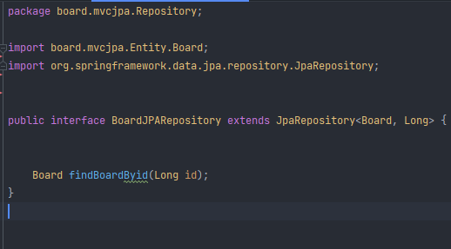
01 Mvc2
#Repository
Spring Data Jpa를 사용
JpaRepository(Entity,Pk)를 상속받아 기본crud를 사용하였습니다
메소드 이름으로 쿼리 생성을 해서
findBoardByid(Long id) Optional로 감싸지 않은 메소드 생성(service에서 매번 .get()을 붙이는게 맘에 들지 않아 추가했습니다. Null반환해주는 좋은 기능이지만 한번 사용해 봤습니다.)

Slide 6
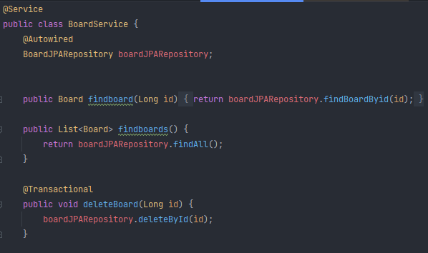
01 Mvc2
#Service
서비스 클래스는 개인적으로 공통적으로 사용되는 메소드들을 함수화 시켜 모아둔 장소로 생각합니다
Controller에서 사용될 기능 crud에 맞게 만들어 봤습니다

Slide 7
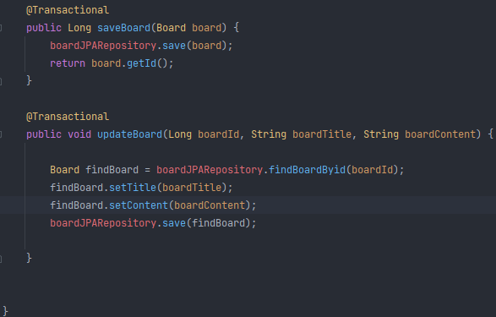
01 Mvc2
#Service
JPA의 변경감지 기능을 이용하기 위해
변경이 일어나는 곳에 @Transactional을 사용했습니다

Slide 8
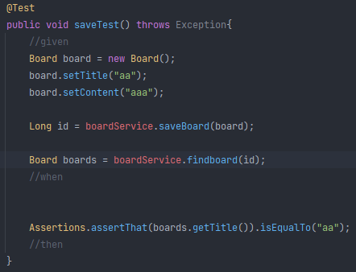
01 Mvc2
#ServiceTest
Service의 save기능을 junit을 이용해 테스트 해 보았습니다.

Slide 9
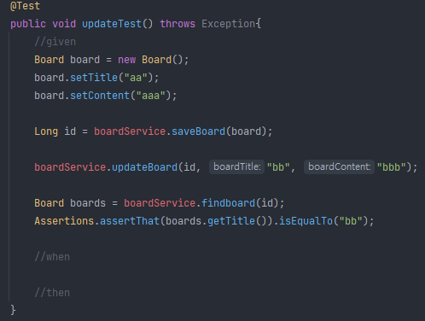
01 Mvc2
#ServiceTest
Service의 update기능을 junit을 이용해 테스트 해 보았습니다.

Slide 10
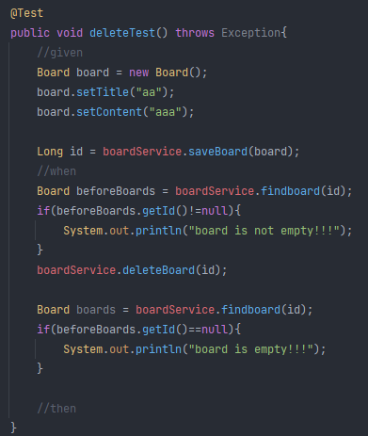
01 Mvc2
#ServiceTest
Service의 delete기능을 junit을 이용해 테스트 해 보았습니다.

Slide 11
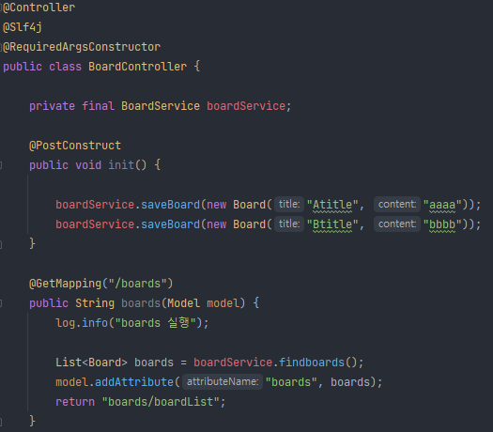
01 Mvc2
-BoardList.html
#Controller
서버에서 log를 찍기위해 lombook기능인 slf4j를 사용했습니다.
@PostConstruct는 실행될때 미리 데이터를 넣어두어 매번 실행마다 테스트 데이터를 만들 필요를 덜하게 설정했습니다.
사용자로부터 서버로 url메시지가 올때
/boards 로 오게되면 서버로 부터
해당 @GetMapping와 연결되어
저장된 게시글을 모두 불러와model에 담고
return 경로로 반환한 boardList.html을 사용
자에게 반환해 줍니다.

Slide 12
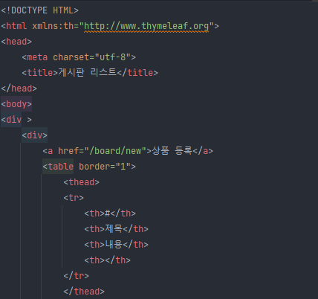
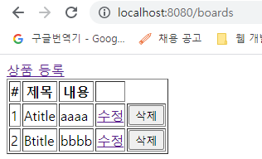
01 Mvc2
-BoardList.html
#View
글 작성 내용을 모두 볼수 있으며,
생성,수정,삭제 기능을 포함한 페이지입니다

Slide 13
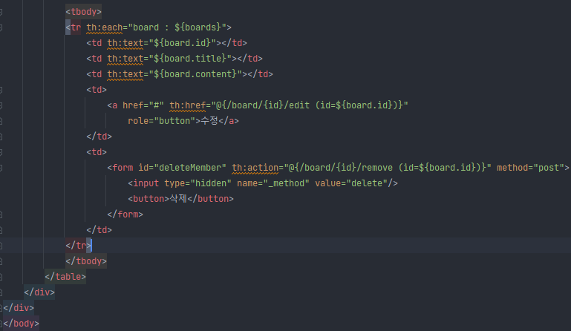
01 Mvc2
-BoardList.html
#View
- Controller에서 model에 담아온 data를 타임리프를 이용해 사용자에게 화면을 보여줍니다

Slide 14
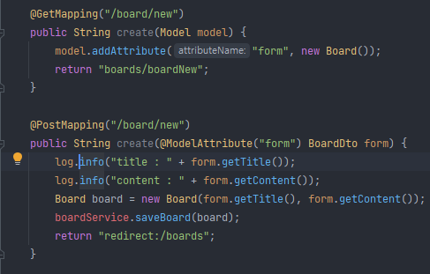
01 Mvc2
- BoardNew.html
#Controller
사용자에게 List화면에서 생성 을 누르게 되면 @Getmapping(“/board/new”)로 연결되며 저장할 객체 데이터를 model로 넘겨 사용자로부터 입력받고,
@PostMapping(“/board/new”)를 통해
데이터를 저장하고 이전 화면이였던
list화면 으로 redirec해줘서
다시 한번 @GetMapping(“/boards”)를
호출합니다.

Slide 15
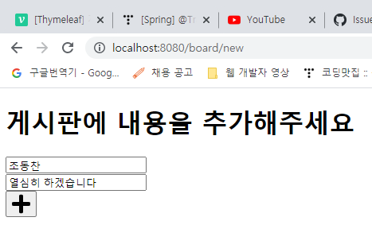
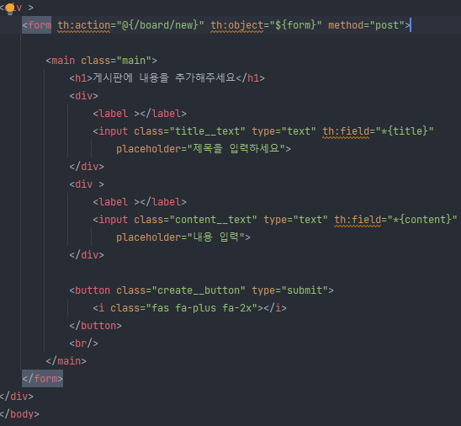
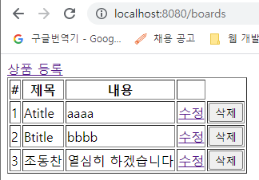
01 Mvc2
- BoardNew.html
#View

Slide 16
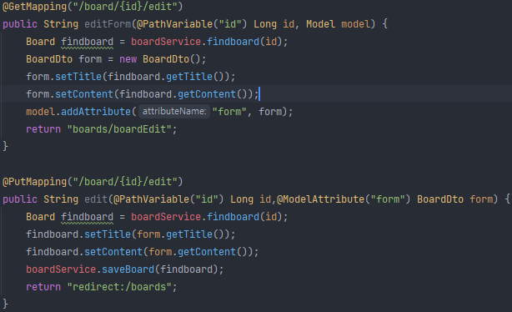
01 Mvc2
- BoardEdit.html
#Controller
우선 수정기능을 get post로 구현해도 되지만 PutMapping을 사용해보고픈 맘에 사용해 보았고, 기본 톰켓에서 설정후 사용이 가능합니다.
여기선 수정할 게시판을 선택할때 해당 게시판이 수정되어야 하기에 식별되는 pk값 id를 통해 @PathVariable를 통해 id를 받아와 해당 객체를 수정해 주었습니다.

Slide 17
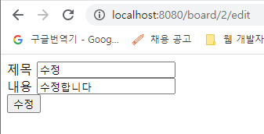
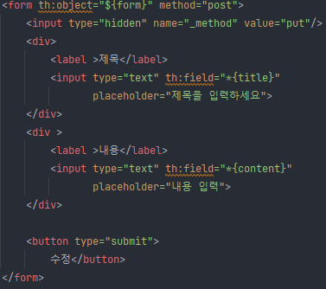
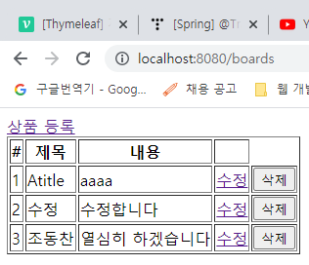
01 Mvc2
- BoardEdit.html
#View

Slide 18
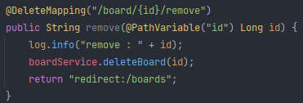
01 Mvc2
#Controller
식별되는 pk값 id를 통해 @PathVariable를 통해 id를 받아와 해당 객체를 삭제해 주었습니다.
그 후 @GetMapping(“/boards”)로
다시 글 목록을 출력했습니다.

Slide 19
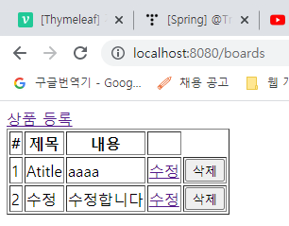
01 Mvc2
#View

Slide 20
02 Github
#읽어주셔서 감사합니다.
https://github.com/deamp9312/mvc-jpa

